Slide 1
ACTIVIDAD GRUPAL
Cuerpo, mente
y corazón

Slide 2
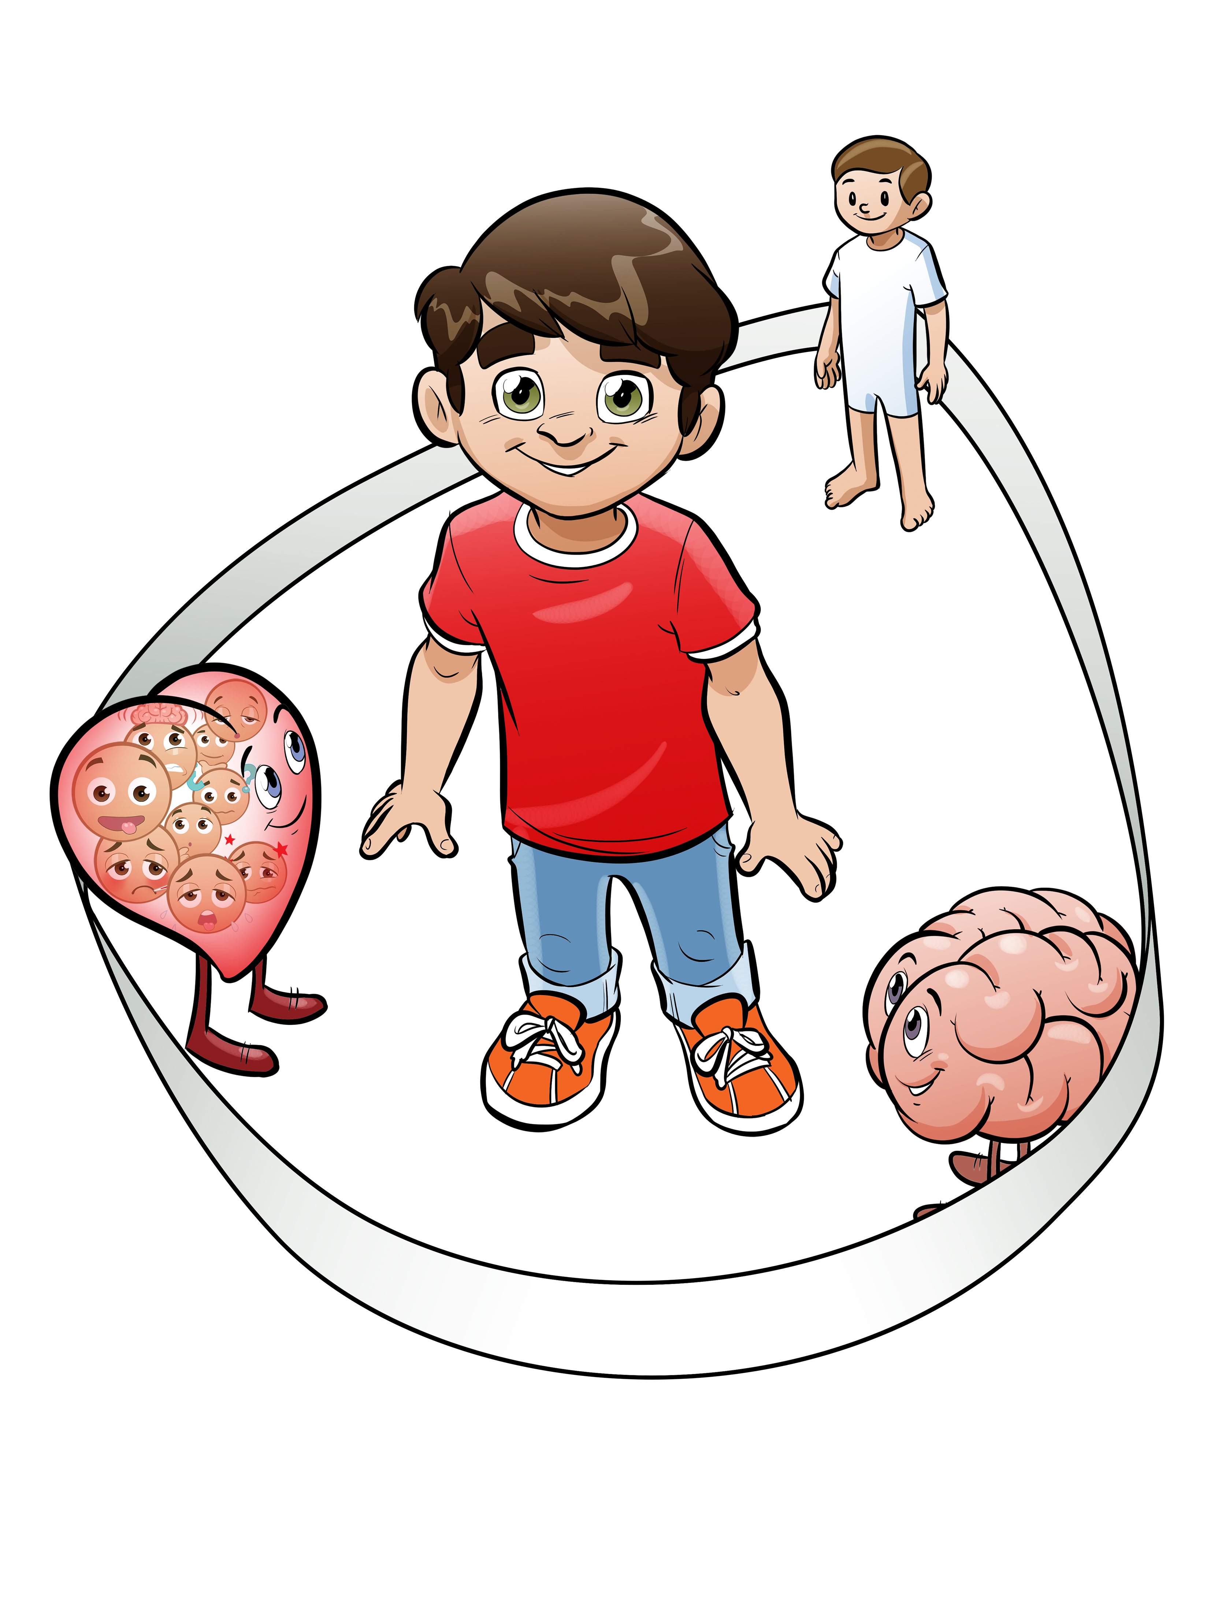

Slide 3
¿Cómo está tu cuerpo,
mente y corazón?
Hagamos un recorrido de cinco estaciones para alimentar estas áreas tan importantes de nuestra persona.

Slide 4
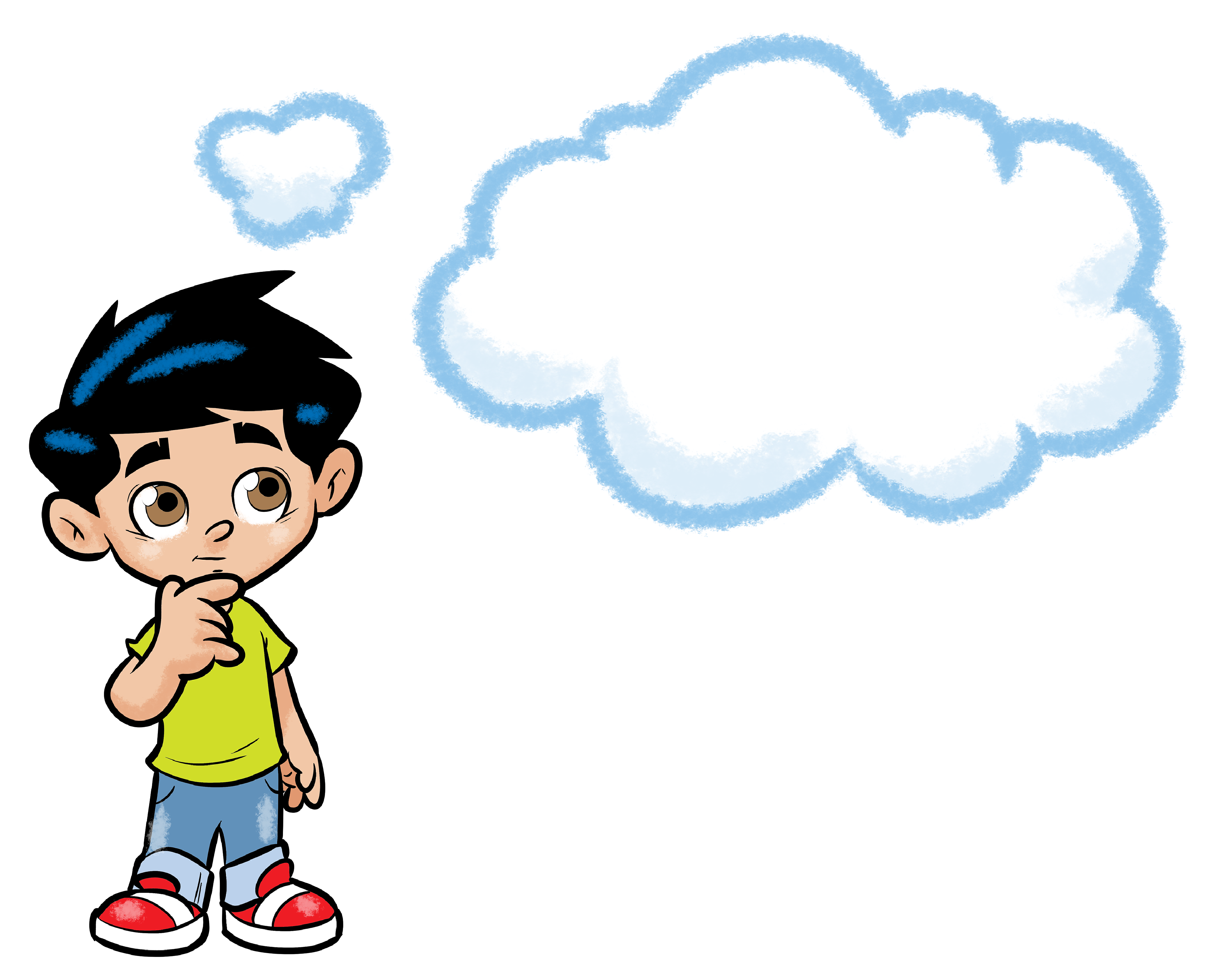
Estación 1.
MENTE
Ejercita tu mente con estos ejercicios…
Roca es a orca como 7895 es a…
7539
8795
5789
8957

Slide 5
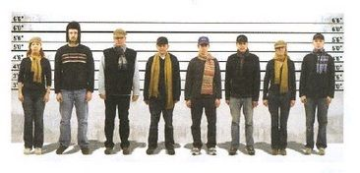

Slide 9
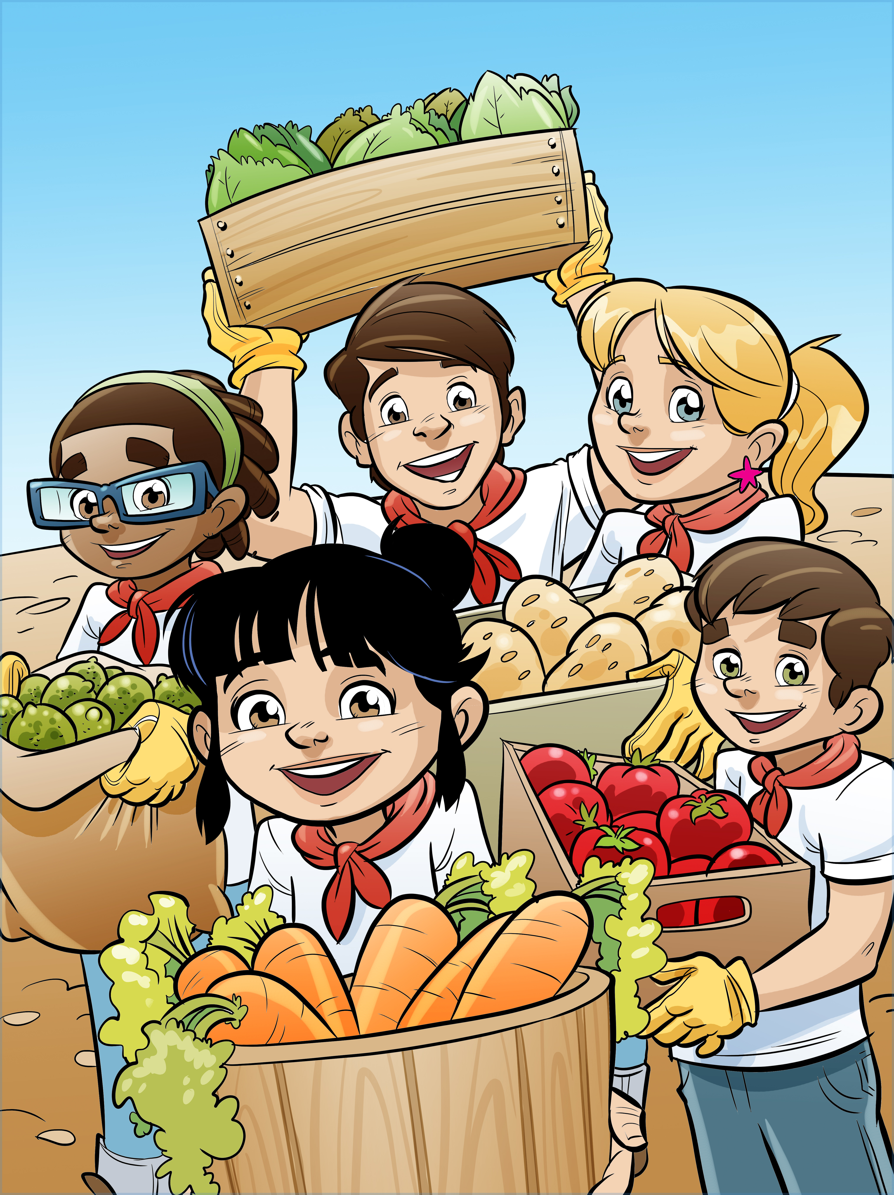
Estación 2.
Alimentación
saludable

Slide 10
Estación 3. Ejercicio
Realiza una rutina de ejercicio o sigue una coreografía
de baile, por ejemplo:
VIDEO
VIDEO

Slide 11
Estación 4. Respeto a los demás

Slide 12
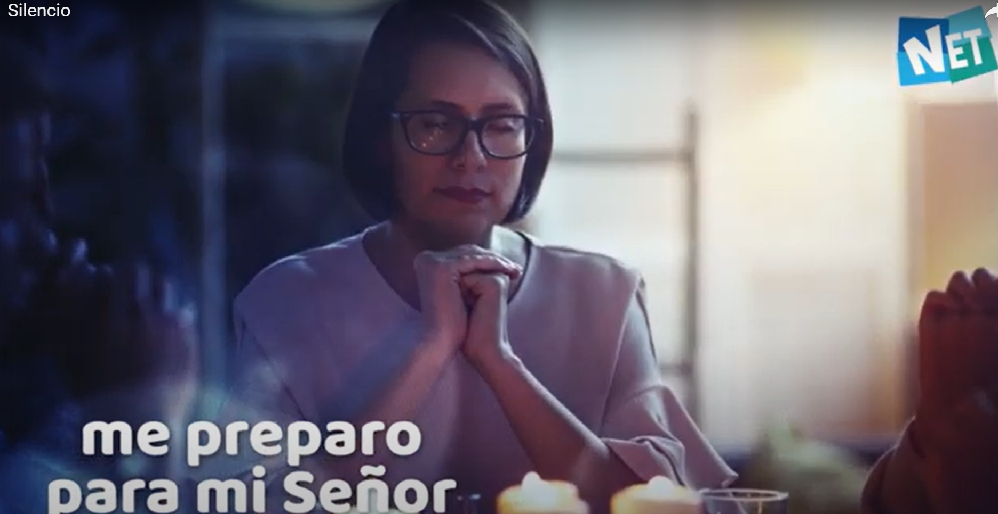
Estación 5. Amistad con Jesús
VIDEO

